Slide 1
আজকের ক্লাশে
সবাইকে
অভিনন্দন

Slide 2
শিক্ষক পরিচিতি
গাজী শাহ্ আল-হেলালী
সহকারী অধ্যাপক, ব্যবস্থাপনা
শেরপুর সরকারি কলেজ, শেরপুর
gazinayeem@yahoo.com

Slide 3
বিষয়ঃ ব্যবসায় সংগঠন ও ব্যবস্থাপনা (1মপত্র)
অধ্যায়ঃ প্রথম
অধ্যায় শিরোনামঃ ব্যবসায়ের মৌলিক ধারণা
বিষয় কোডঃ 277

Slide 5
এই পাঠ শেষে শিক্ষার্থীরা………
১। প্রত্যক্ষ সেবার ধারণা ব্যাখ্যা করতে পারবে;
২। প্রত্যক্ষ সেবার প্রকারভেদ বর্ণনা করতে পারবে;
৩। প্রত্যক্ষ সেবার বৈশিষ্ট্য বলতে পারবে;
৪। বাংলাদেশে ব্যবসায়ের আওতা হিসেবে শিল্প, বাণিজ্য ও প্রত্যক্ষ সেবার সমস্যা চিহ্নিত করতে পারবে।

Slide 6
প্রত্যক্ষ সেবা
যদি কোনো ব্যক্তি বা প্রতিষ্ঠান প্রত্যক্ষ সেবা প্রদানের মাধ্যমে আয় বা মুনাফা অর্জন করে তাবে তা ব্যবসায়ের আওতাভুক্ত।

Slide 7
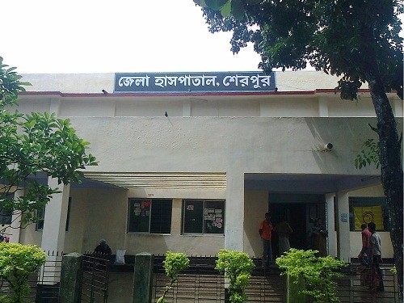
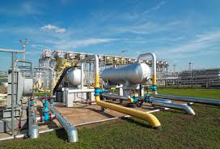
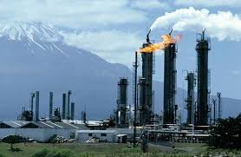
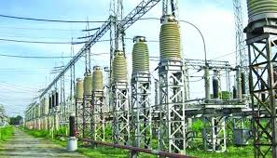
প্রত্যক্ষ সেবা
প্রাতিষ্ঠানিক প্রত্যক্ষ সেবা

Slide 8
ব্যক্তিগত প্রত্যক্ষ সেবা

Slide 9
প্রত্যক্ষ সেবার বৈশিষ্ট্য
1
সুনির্দিষ্ট যোগ্যতা
2
বৈসাদৃশ্য
3
বিনিময় মূল্য
4
সংরক্ষণ অযোগ্য
5
দৃশ্যমান বস্তু সম্পৃক্ততা

Slide 10
শিল্প, বাণিজ্য ও প্রত্যক্ষ সেবার সমস্যা
১। কাঁচামালের দুষ্প্রাপ্যতা
৫। বাজার সম্প্রসারণে সমস্যা
২। দক্ষ উদ্যোক্তার অভাব
৬। অনুন্নত পরিবহন ও যোগাযোগ ব্যবস্থা
৩। উন্নত প্রযুক্তির অভাব
৭। চোরাচালান
৪। মূলধনের অভাব
৮। প্রতিকুল আইনগত পরিবেশ

Slide 11
একক কাজ
কোনটি প্রত্যক্ষ সেবার উদাহরণ?
ক) ওকালতি করা খ) জনকল্যাণমূলক কাজ
গ) শীতার্তদের বস্ত্র দান ঘ) দাতব্য চিকিৎসালয়ে সেবাদান
প্রত্যক্ষ সেবার অন্যতম বৈশিষ্ট্য কী?
ক) পেশাজীবি খ) স্বাধীন পেশা
গ) মানবিক শ্রম ঘ) পেশাগত শ্রম
হিসাব নিরীক্ষা কোন ধরনের পেশা?
ক) প্রত্যক্ষ সেবা খ) ব্যবসায়
গ) বাণিজ্য ঘ) শিল্প

Slide 12
দলীয় কাজ
তোমার এলাকার তিনটি প্রত্যক্ষ সেবা প্রদানকারী প্রতিষ্ঠানের নাম লিখ?
ক্রমিক | প্রত্যক্ষ সেবা প্রতিষ্ঠানের নাম
1
2
3

Slide 13
মূল্যায়ণ
জীবিকা অর্জনের উপায় হিসেবে প্রত্যক্ষ সেবার গুরুত্ব উল্লেখ কর?

Slide 14
বাড়ির কাজ
অর্থনৈতিক উন্নয়নে প্রত্যক্ষ সেবার অবদান ব্যাখ্যা কর।

Slide 15
Thank You

